Slide 1
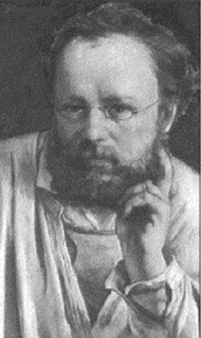
Anarko Sendikacılık
Anarşizmin Babası: Proudhon
Pierre Joseph Proudhon (1809-1865)

Slide 2
Fransız düşünürü Pierre Joseph Proudhon (1809-1865), iktisadi doktrinler tarihi içinde, anarşizmin babası olarak nitelendirilebilir. Siyaset bilimi alanında anarşizm deyimini ilk defa kullanan da Proudhon olmuştur.[2] Bu niteliğini bütünleyen bir diğer özelliği de tekelleşmenin ağır baskısı altında ölmeye mahkum duruma düşen ve “ölmek istemeyen orta sınıfların sözcüsü”[3] olmasıdır. Nitekim, anarşizm, özü itibariyle bir orta sınıf (küçük burjuva) ideolojisidir. Lenin’in “Çocukluk Hastalığı…” isimli kitabında belirlediği gibi, “kapitalizmin hoyratlıkları karşısında çılgına dönen küçük burjuva da, anarşizm de kapitalizme özgü birer olgudur. Bu tür bir devrimciliğin kararsızlığı, boşluğu, hızla teslimiyete, duyarsızlığa, boş fanteziye ve hatta moda olan şu veya bu çeşit burjuva eğilimi yönünde çılgın bir tutkuya dönüşme özelliği herkesçe bilinmektedir.” (Alpaslan IŞIKLI)
Proudhon, yalnızca despotik iktidara değil, her türlü demokratik iktidara da karşı çıkmıştır. 1848’de Fransa’da genel oy hakkının sağlanmasına “insanın insan tarafından daha çok yönetilmesi” olarak gördüğü için karşı çıkmıştır.
Bu yöndeki düşüncelerinin uzantısı olarak işçilerin siyasal parti içinde örgütlenmelerine karşı çıkmış; “iktidar, tiranlık kalesinin aracı ise partiler onun hayatı ve düşüncesidir” görüşünü savunmuştur.[5] Nihayet, işçilere seçimlerde çekimser davranmayı öğütlemekle meydanın varlıklı sınıflara kalmasına hizmet etmiştir. Proudhon’un örgütlü işçi hareketi karşısındaki tavrı, büyük balıkların küçük balıkları yuttuğu bir ortamda, birleşerek kolay yutulur lokma olmaktan kurtulan küçük balıklara kızan ortanca balıkların halini hatırlatmaktadır.
Proudhon, işçi sınıfı için hiç bir kurtuluş yolu tanımaz. “Sefaletin Felsefesi” isimli kitabında, bu yöndeki iddialarını, grevci işçilerin kurşunlanmalarının meşru olduğu yolunda ideolojik fetva vermeye kadar vardırır. Ona göre “işçiler hükümdar olmadıkları sürece esir kalmak zorundadırlar”. (Alpaslan IŞIKLI)

Slide 3
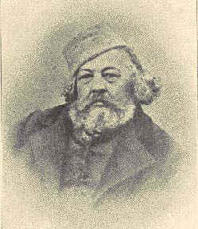
Anarko Sendikalizmin Eylemcisi
1. Enternasyonal’de 1868 Brüksel Kongresinden itibaren anarşistler, Marks’a karşı muhalefetlerini Bakunin (1814-1876)’in önderliğinde sürdürdüler. Marks, 1872’de La Haye kongresinde, siyasal eylem fikrini reddetmeleri nedeniyle Bakunin ve yandaşlarını Enternasyonal’den ihraç etme kararının alınmasını sağladı. Ancak, Marks, anarşistler yüzünden Enternasyonal’i Avrupa’da yaşatmanın olanaksızlığını görmüştü. Çaresizlik içinde Enternasyonal’in merkezini Amerika’ya taşıdı. Enternasyonal, orada da ancak 1874’e kadar varlığını sürdürebildi.
Bakunin, 1876’da öldü. Rus Çarına hitaben yazdığı ve “muhterem pederim” diye başlayan mektupları, hakkında çeşitli yorumların yapılmasına yol açtı. Her ne olursa olsun, Avrupa işçi hareketinde meydana getirdiği tahribatın “muhterem peder”inin arzularına denk düştüğünde kuşku yoktur.
Micheal Bakunin (1814-1876)

